Slide 1




Работа с пластилином
Все работы объединяются понятием «Пластилинография»
Рисунок из пластилина выполняется на картоне (любого формата), объемной поверхности или на шаблоне в виде фигурки
Рисунок из пластилина наносится пальцами или выкладывается из жгутиков и горошин
Пластилинография может имитировать мозаику или витраж
Новоселова Валентина Прокопьевна,
методист кафедры ГХЭО
E-mail: gum@kuz-edu.ru

Slide 2
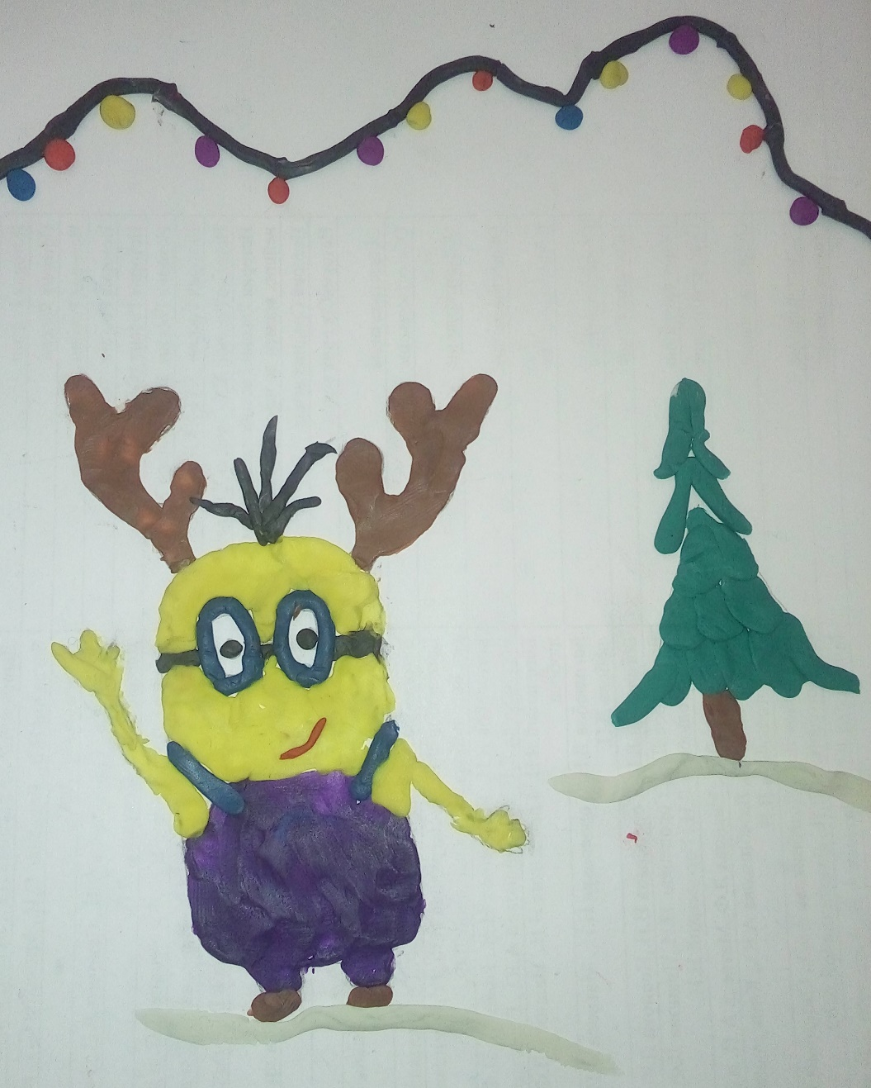
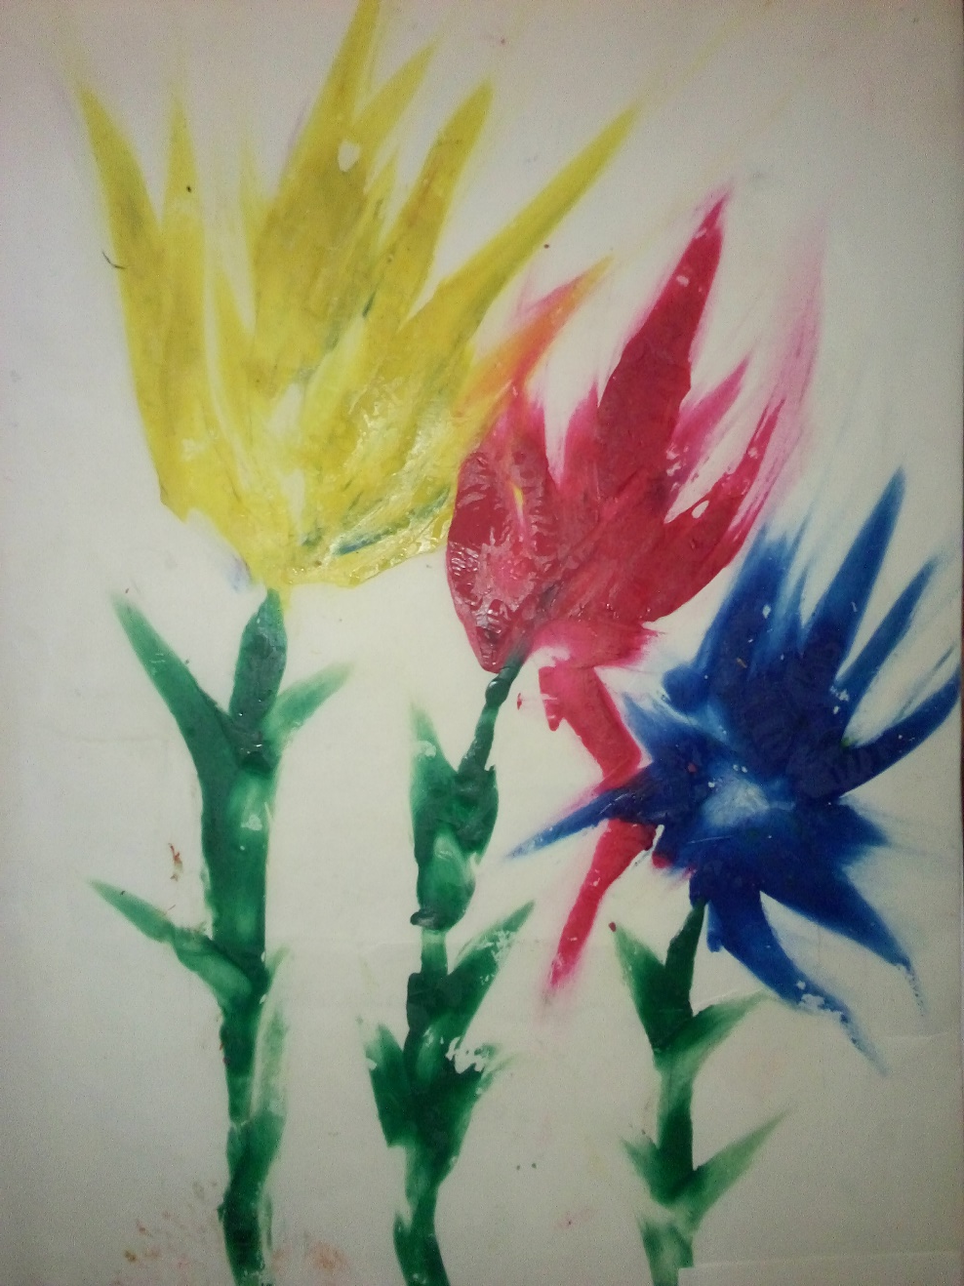
Свободное рисование. Растягивание комочка пластилина или прокручивание его пальцами рук

Slide 3
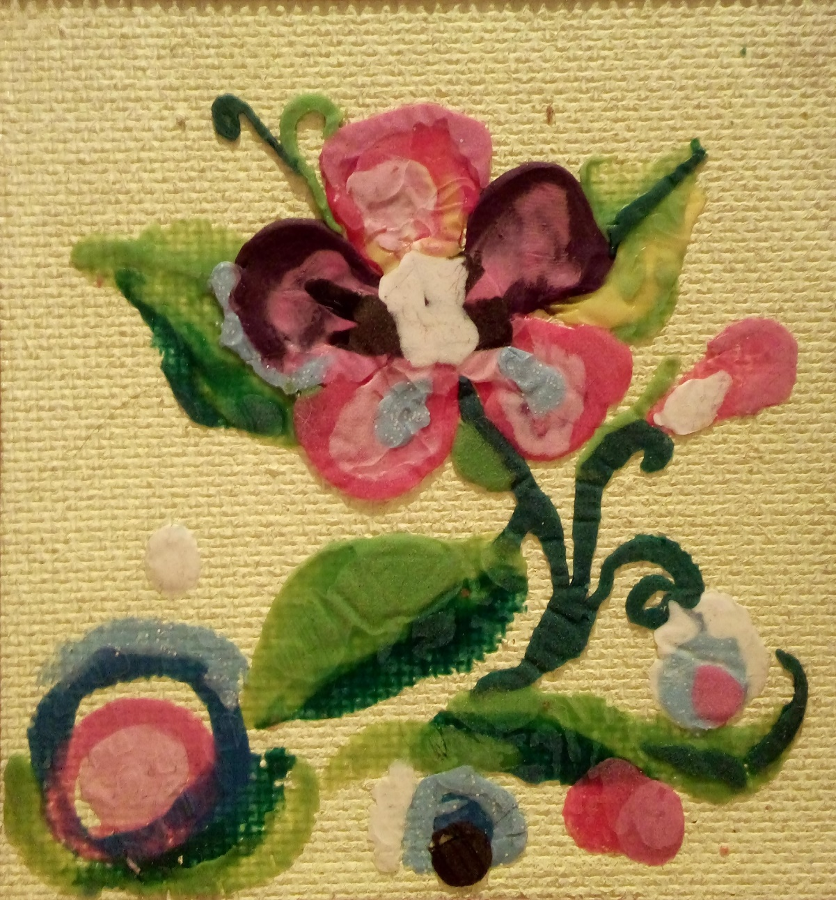
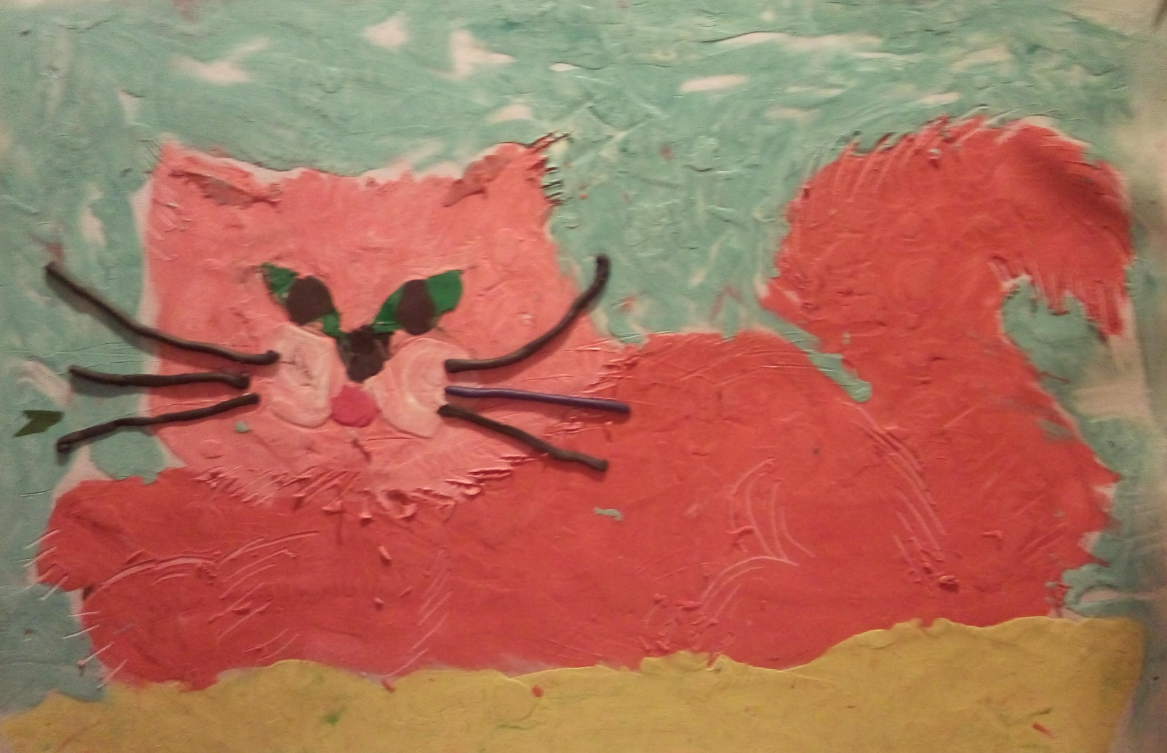
Используется прием процарапывания

Slide 4
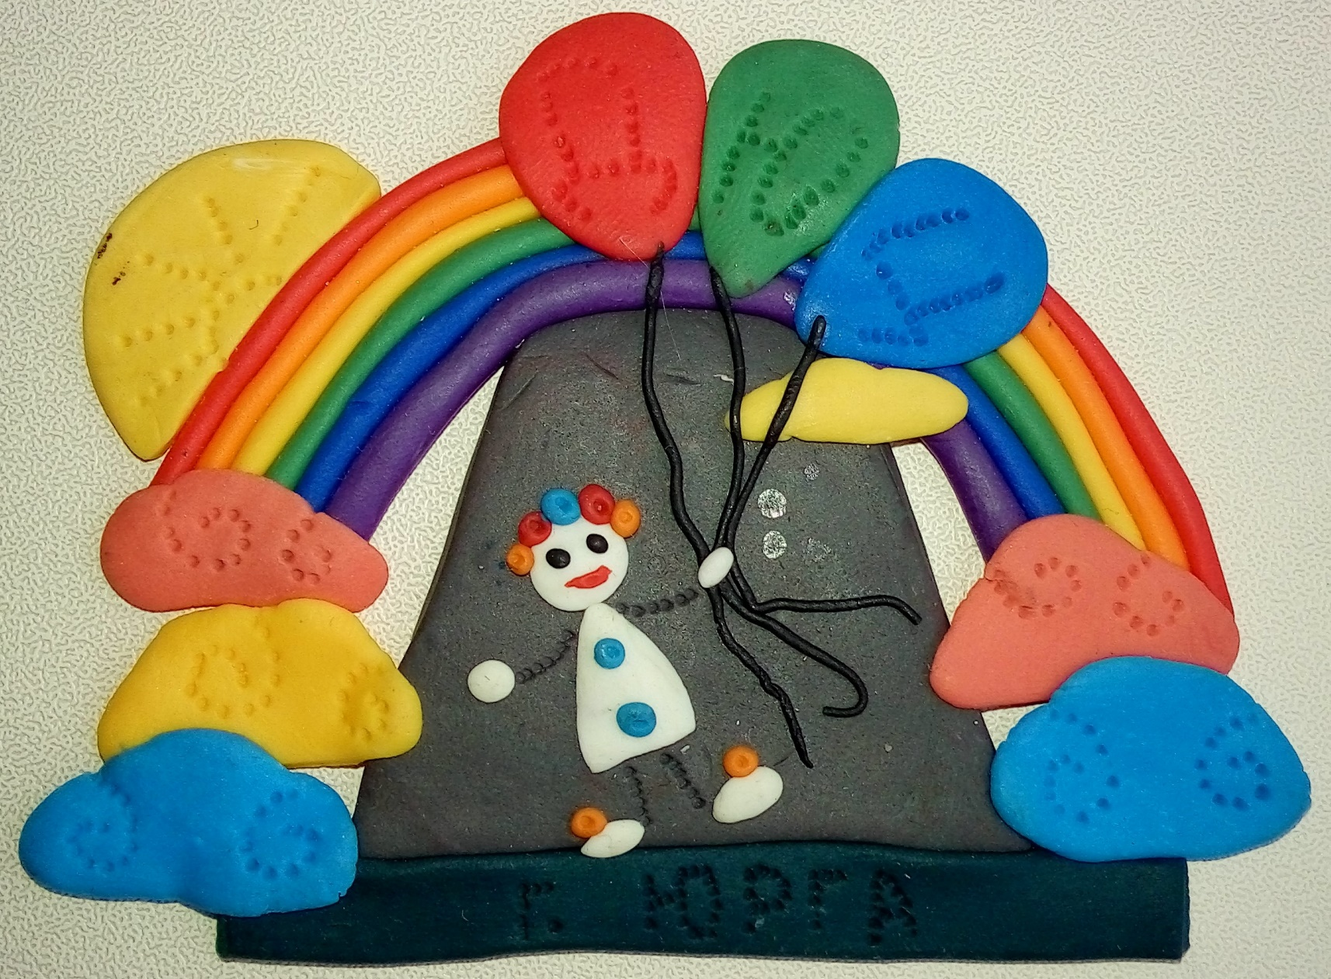
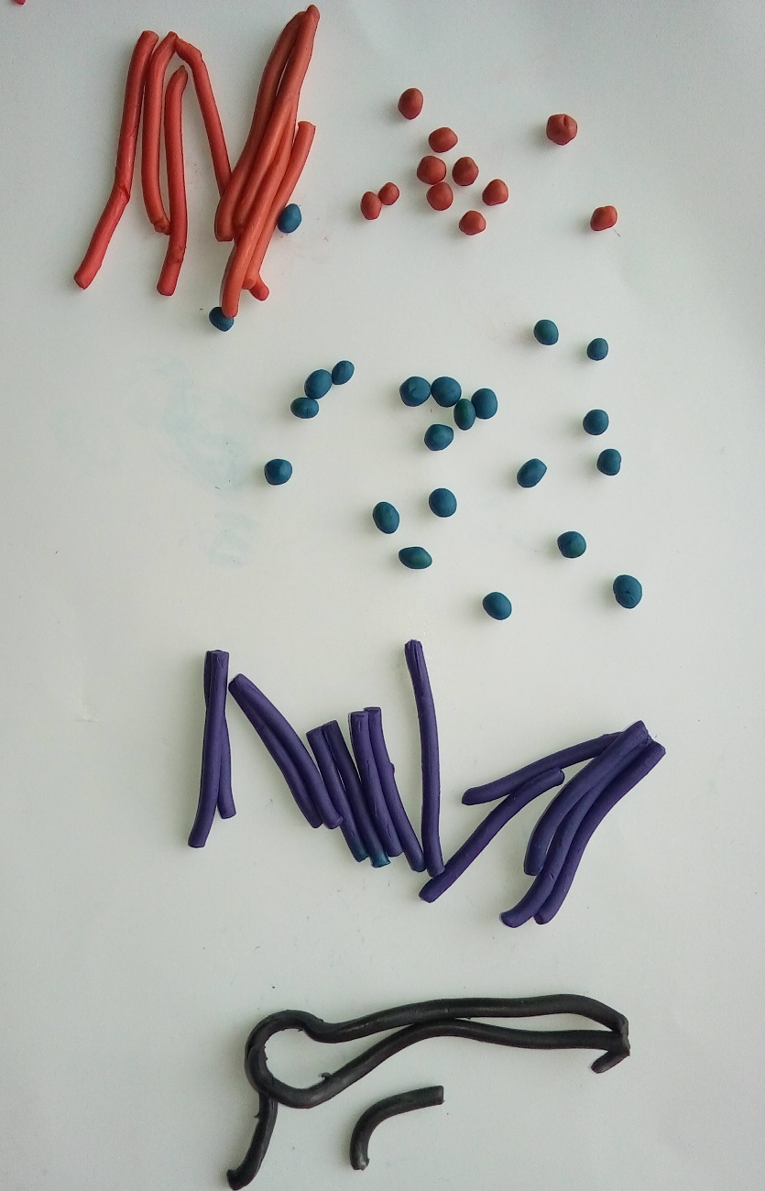
Для пластилинографии на белом листе бумаги раскатываются заготовки нужных цветов в виде жгутиков и горошин

Slide 5
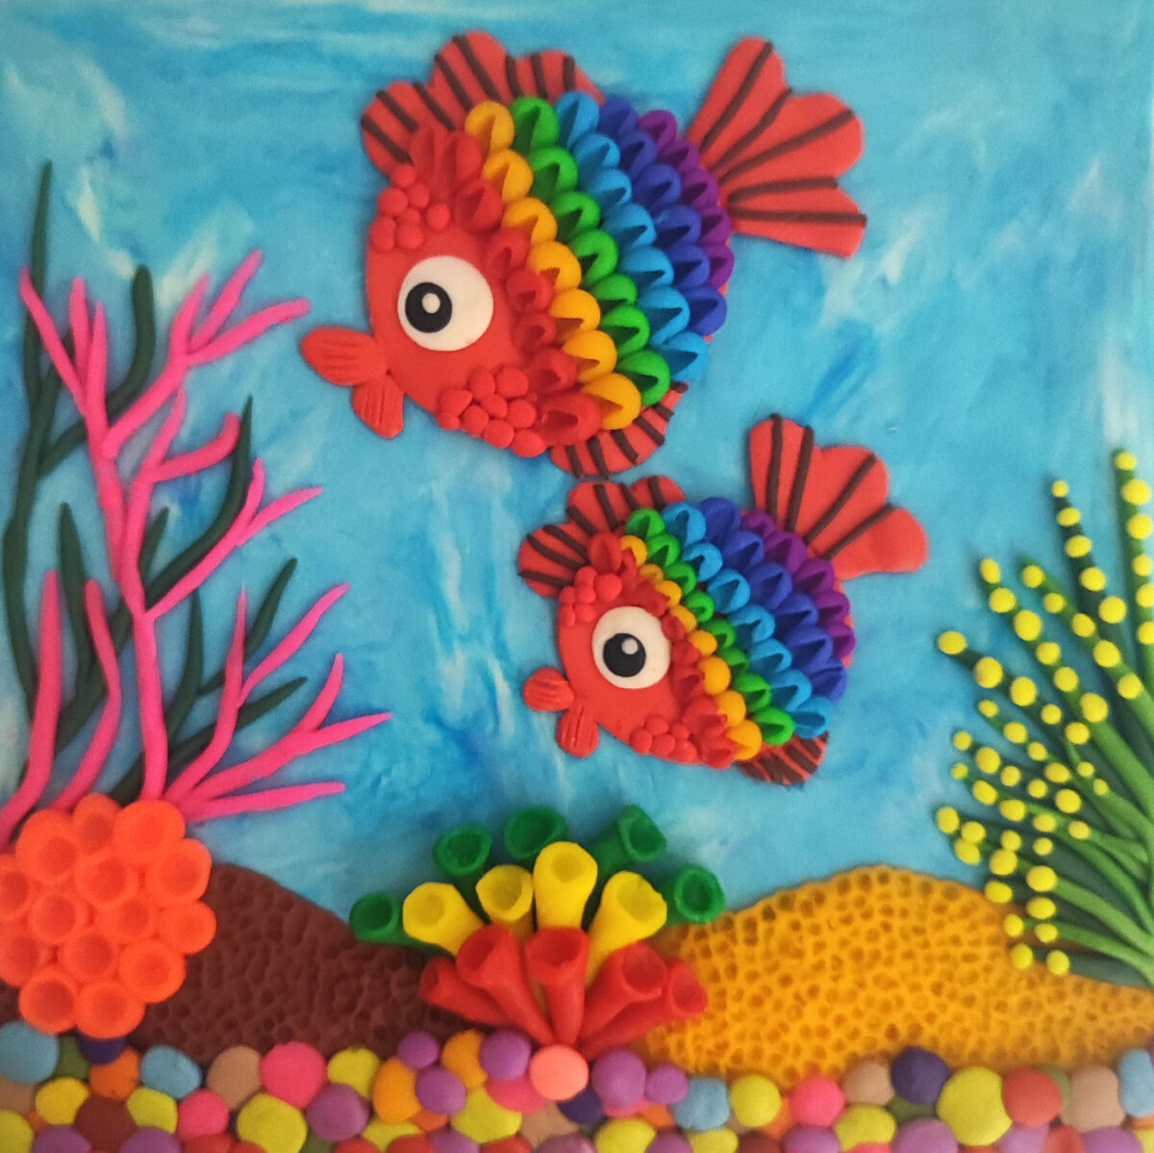
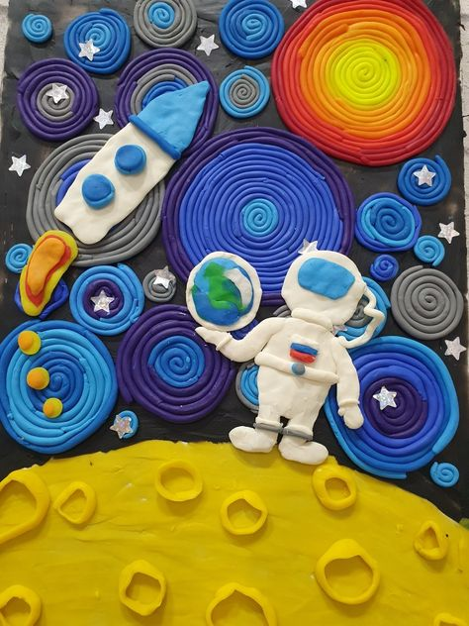

Slide 6
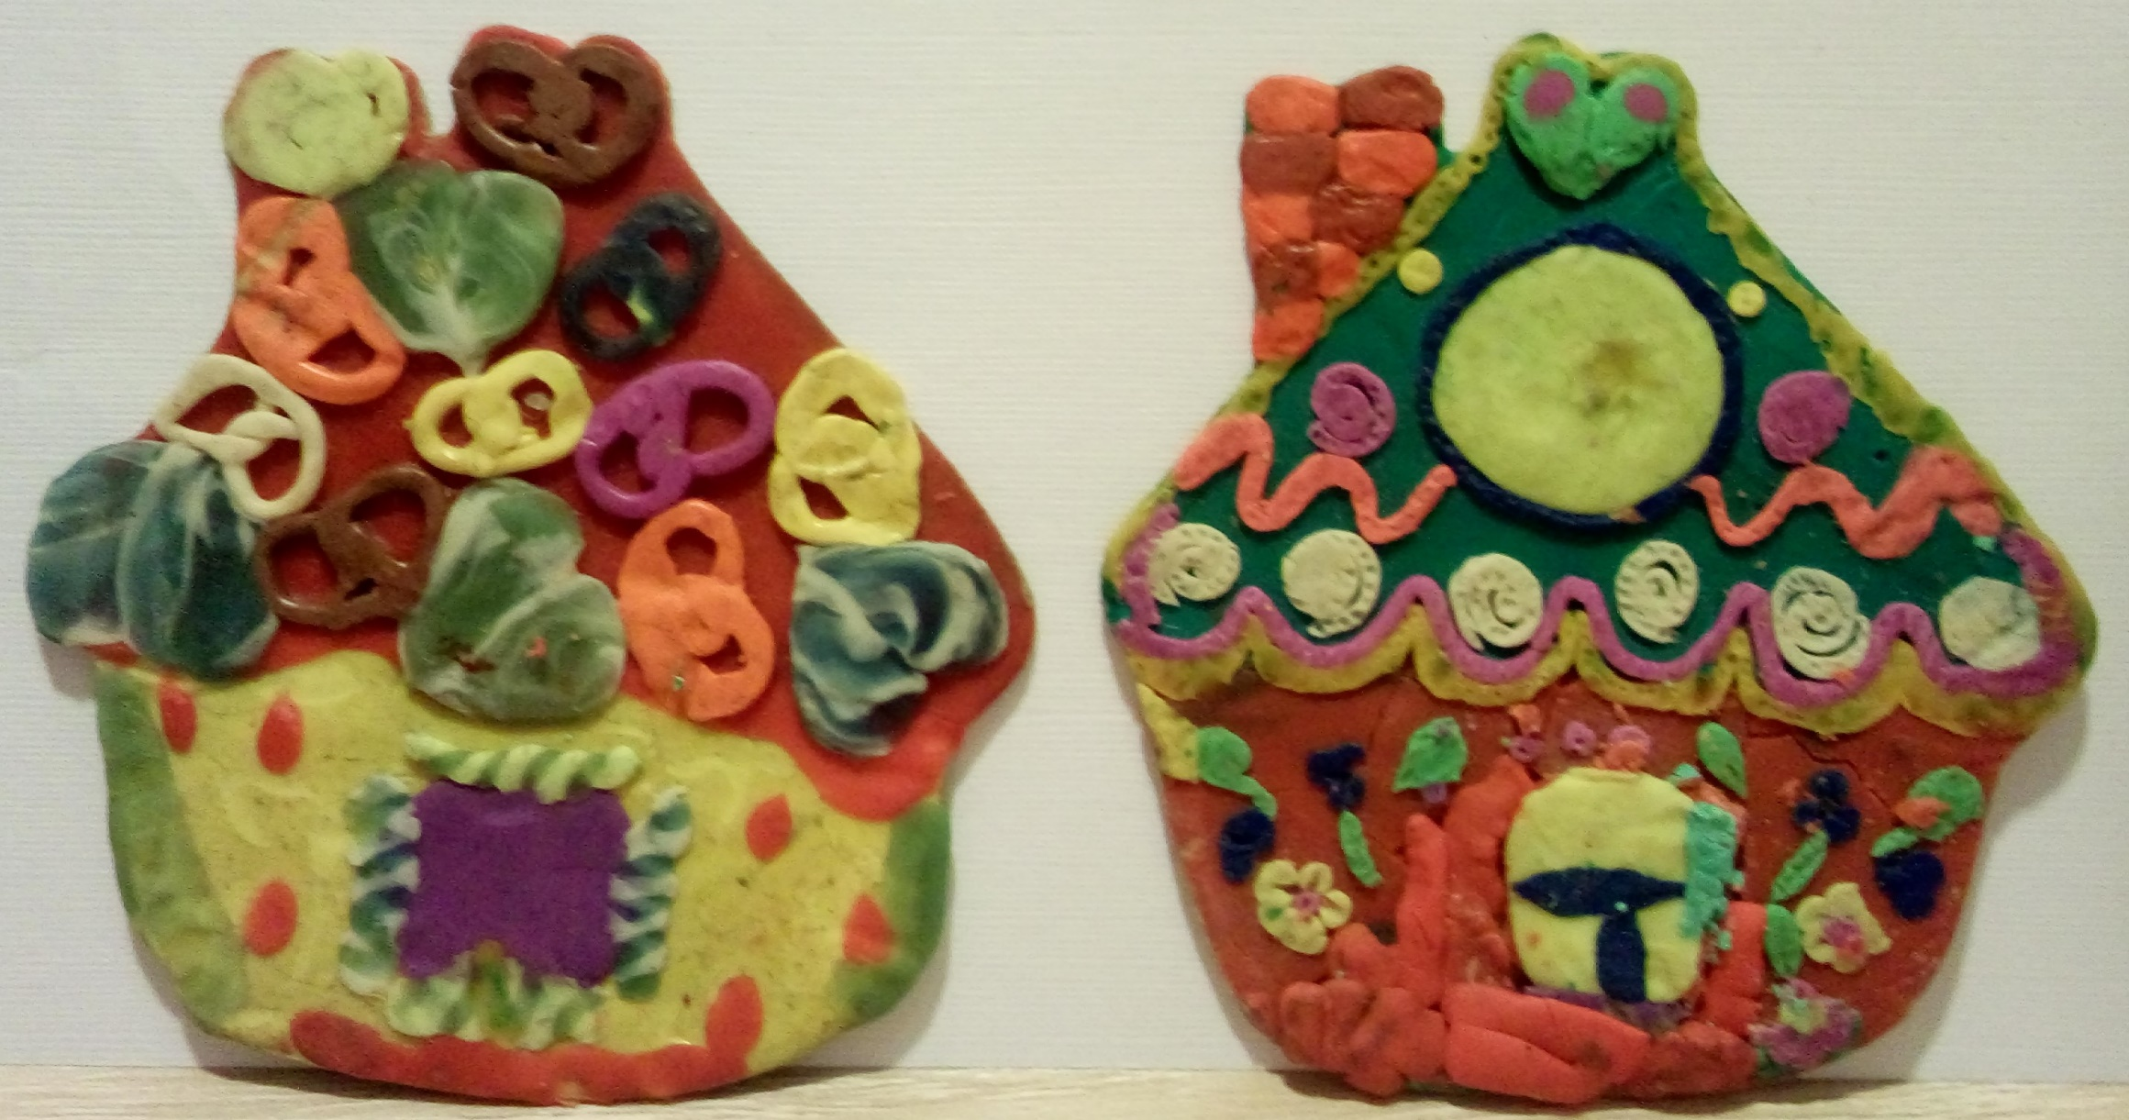
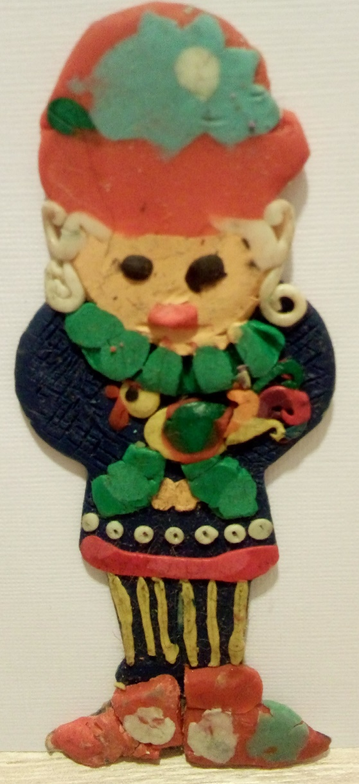
На вырезанные формы из картона наносится первый гладкий слой пластилина, далее выкладываются мелкие детали

Slide 7
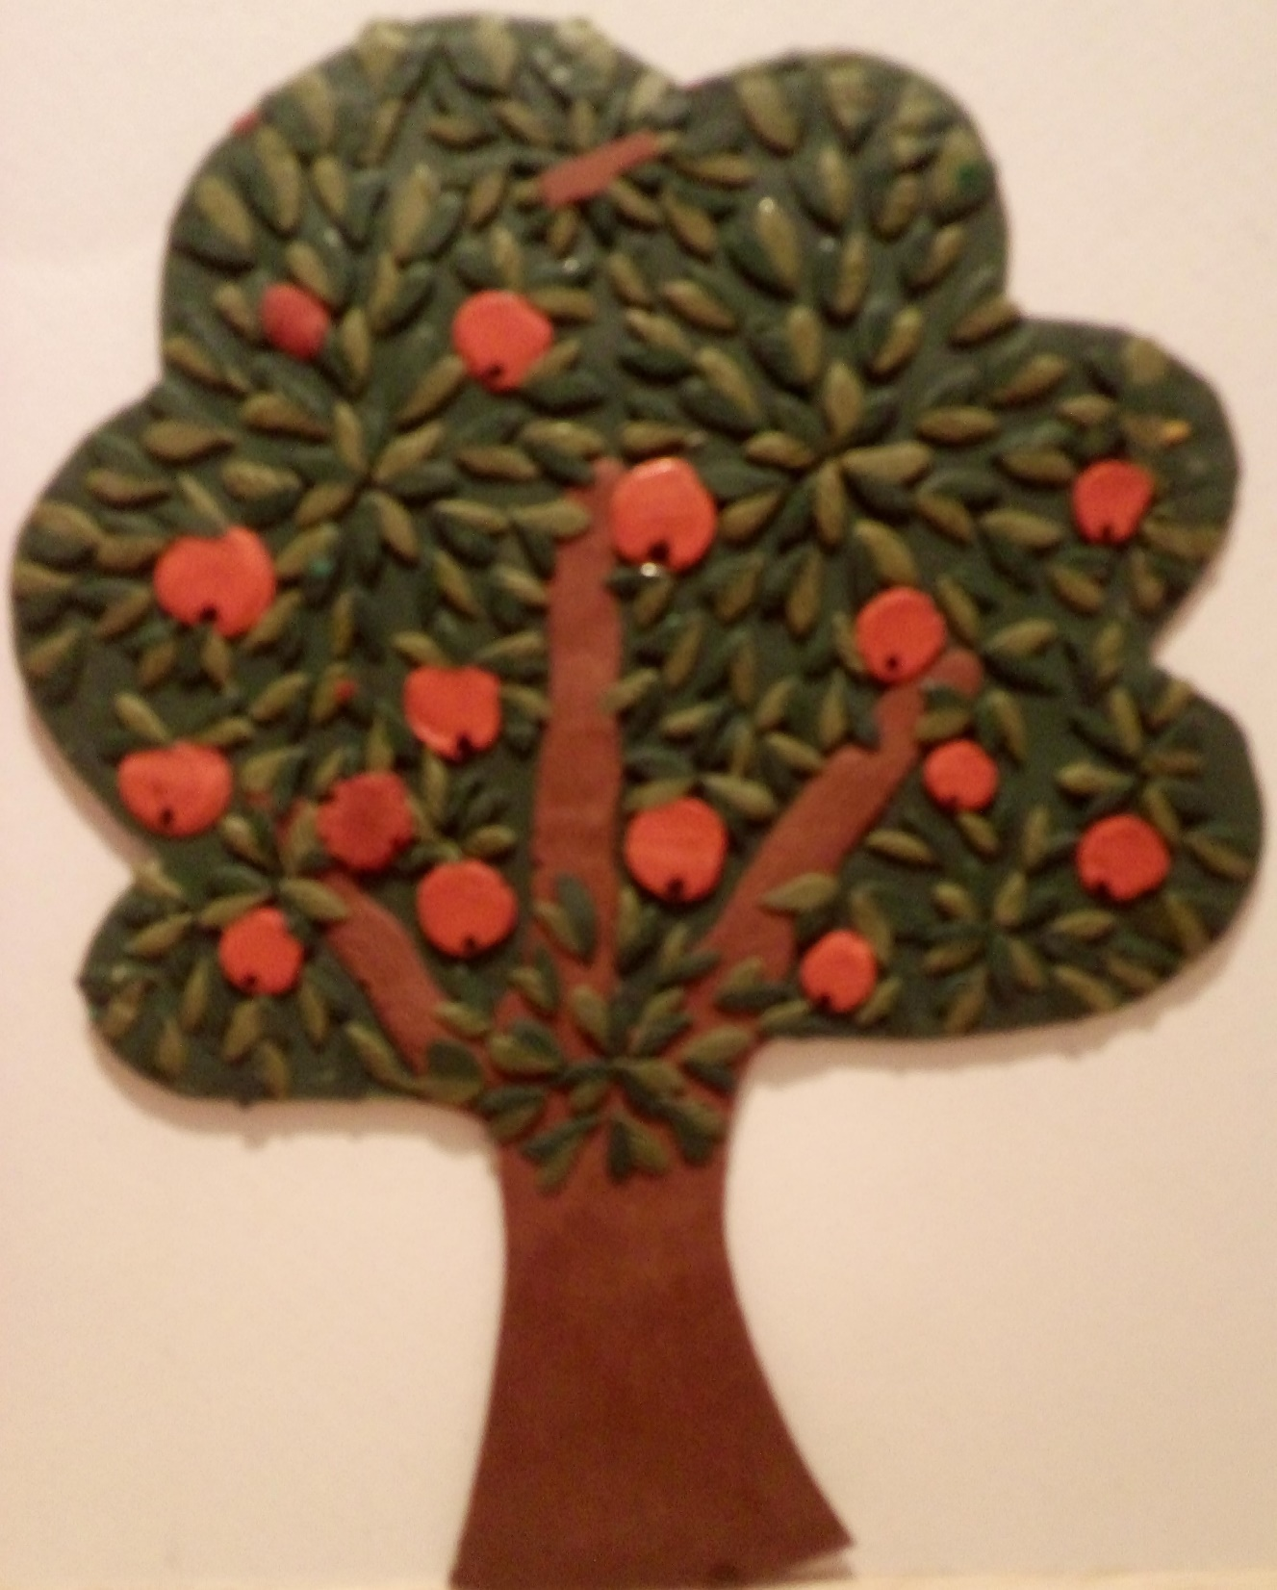
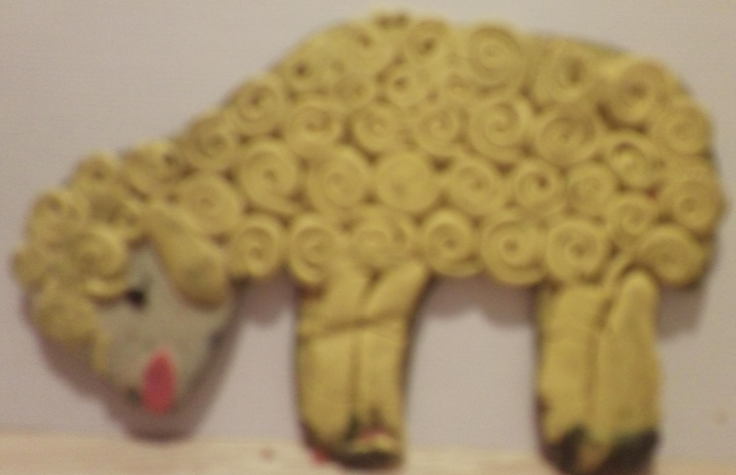
Нижний слой пластилина служит грунтом.
Мелкие детали легче закрепить на пластилиновую поверхность
Из вырезанных деталей можно составить композицию.

Slide 8
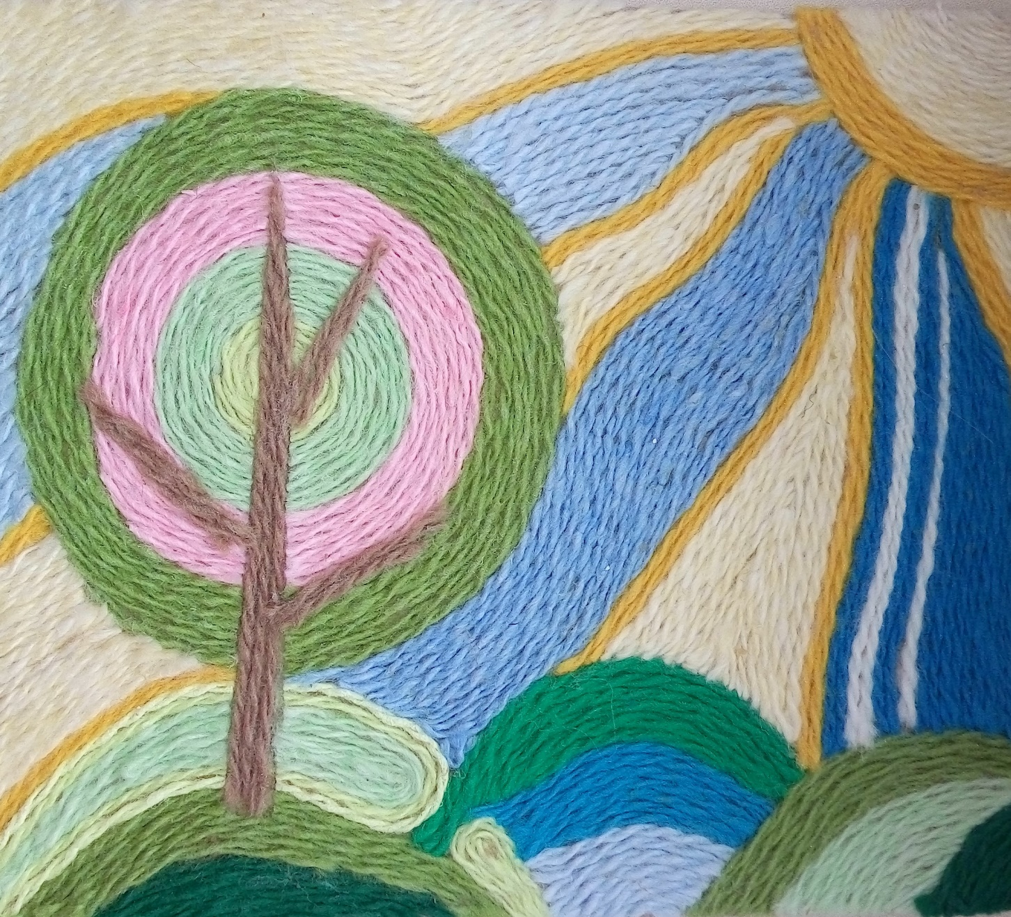
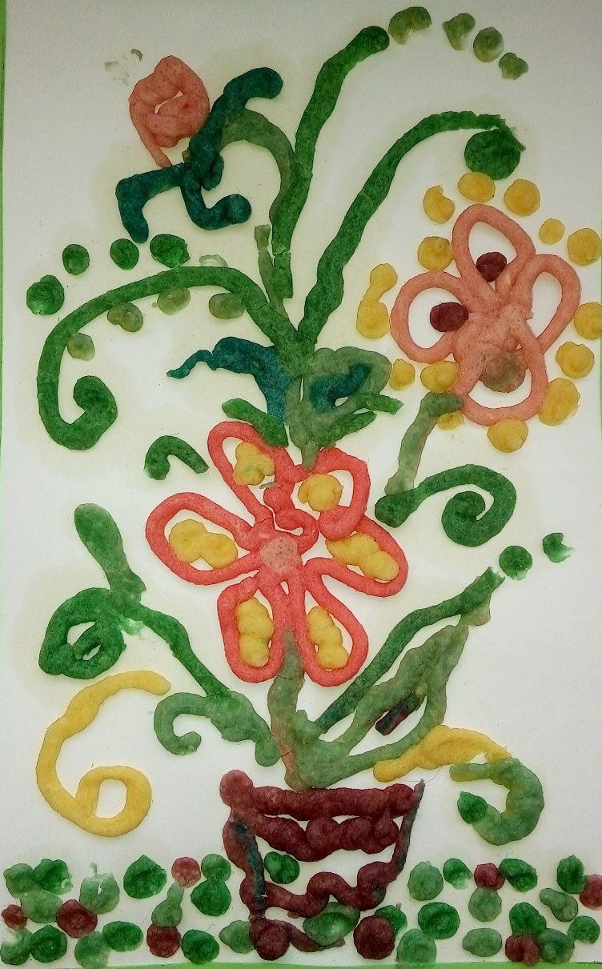
Если заправить шприц соленым тестом или пластилином можно нарисовать картинку
Жгутом или нитями можно выложить любую картину

Slide 9
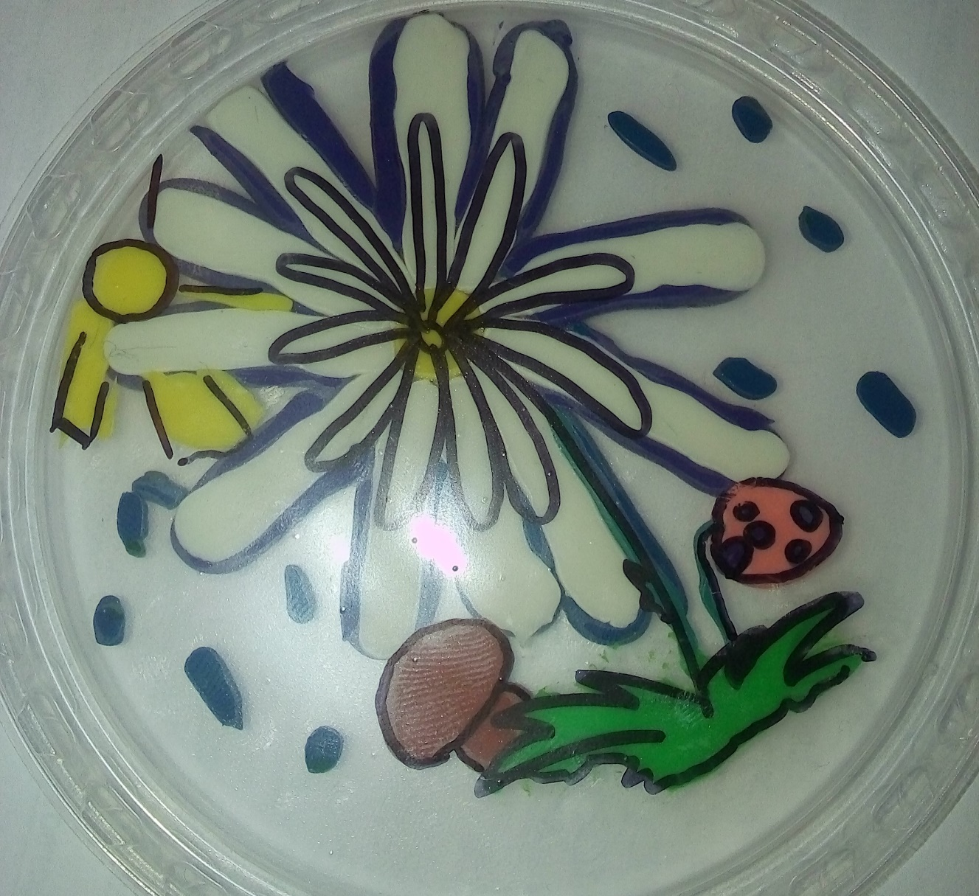
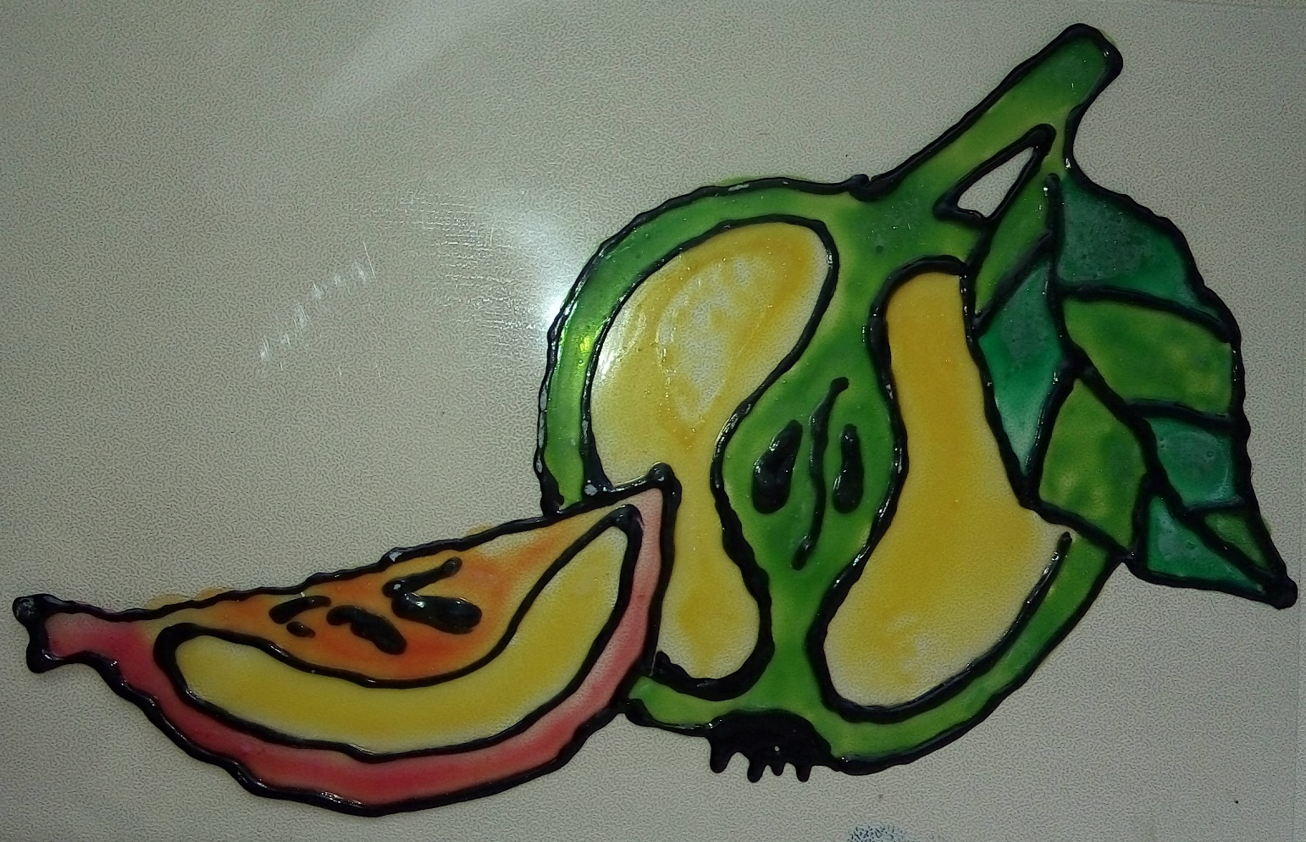
Витражное изображение
Черный маркер для стекла используется для контура изображения.
Пластилин наносится в пределах очертания контура,
Черный контур на пленке наносится витражными красками, цветными заполняется пространство

Slide 10
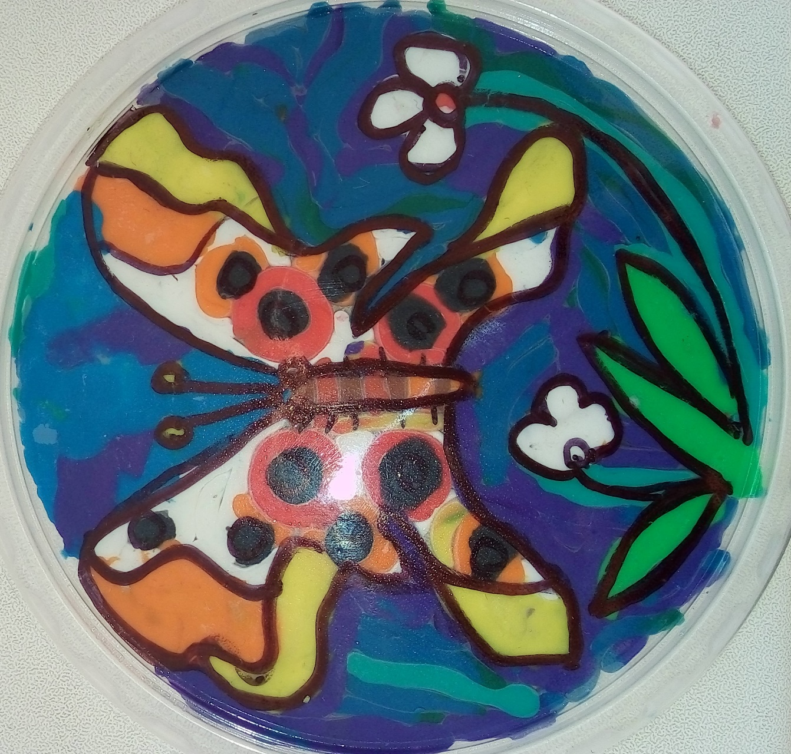
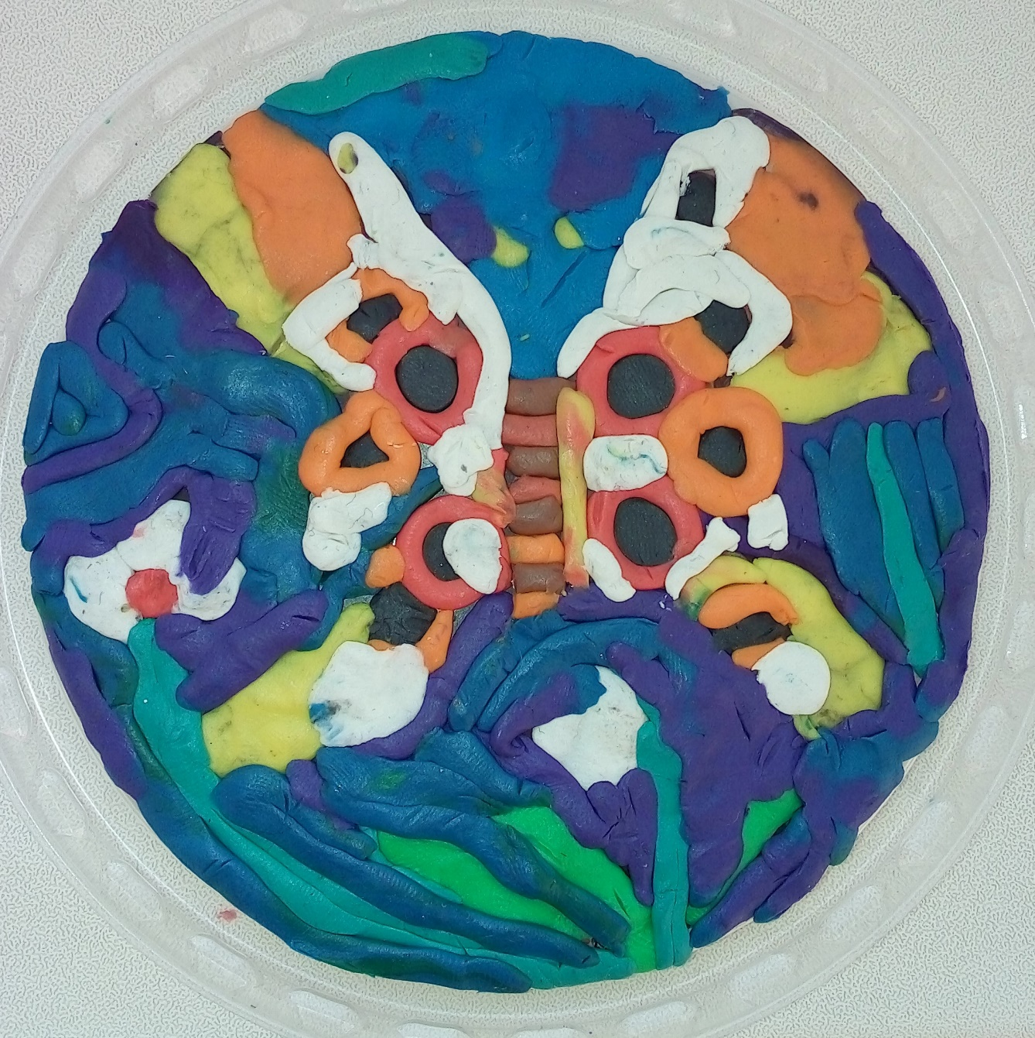
Лицевая и изнаночная стороны витражной композиции из пластилина

Slide 11
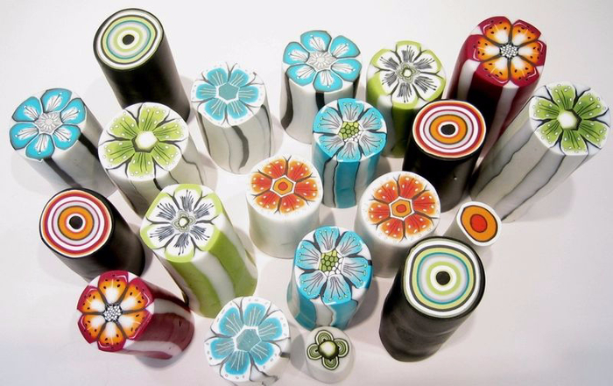
Использование техники миллефиори
Миллефио́ри — разновидность мозаичного стекла с цветочным узором. Поверхность готового изделия напоминает цветущий луг
Миллефио́ри (итал. Millefiori) — «тысяча цветов»

Slide 12
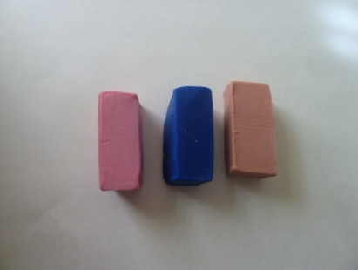
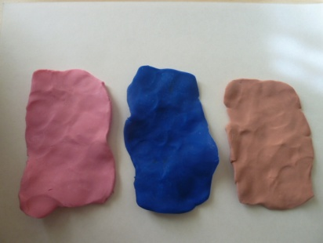
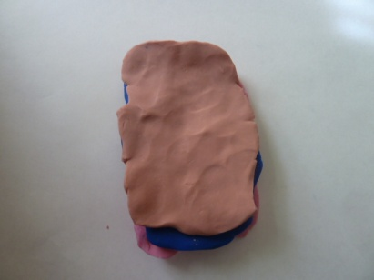
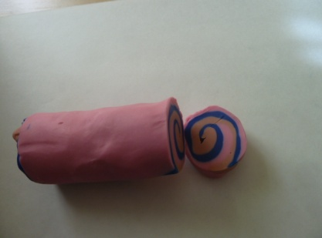
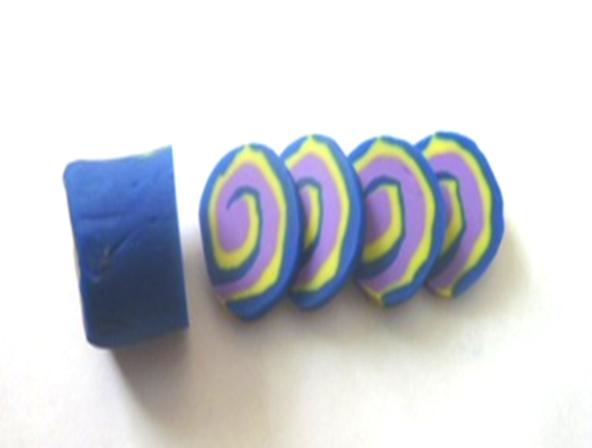
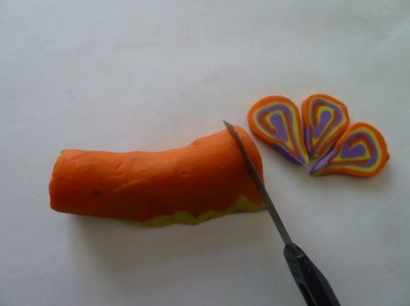
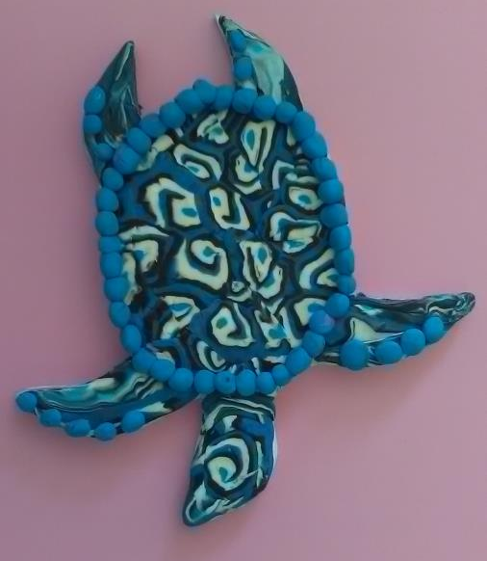
Основной прием работы в технике Миллефиори
Скатывание «рулетика» из трех кусочков пластилина
При срезе сохраняется одинаковый рисунок

Slide 13
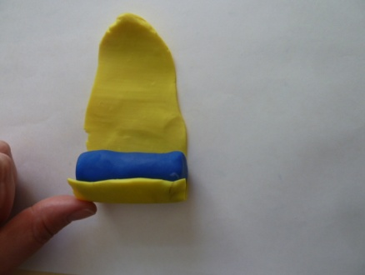
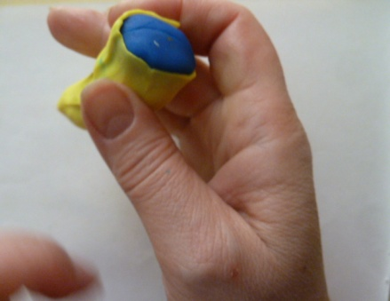
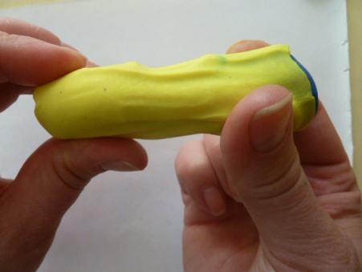
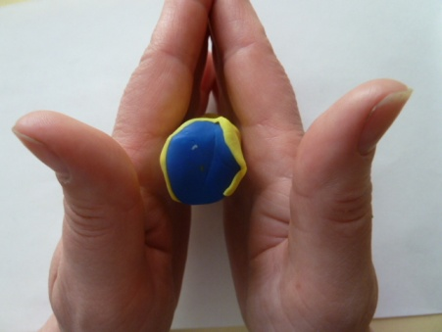
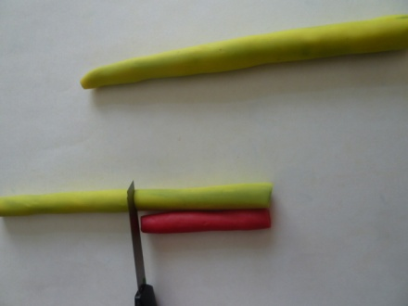
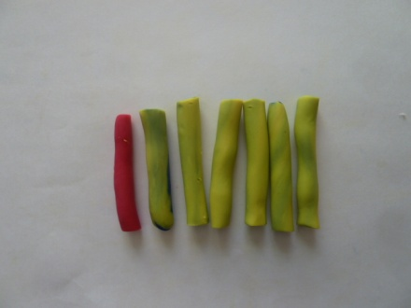
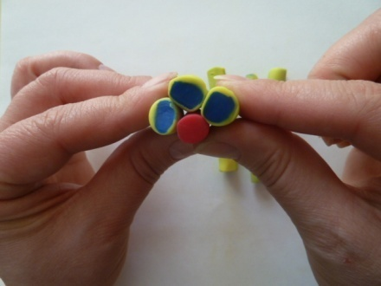
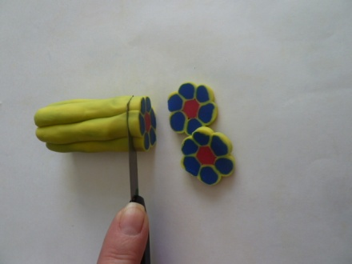
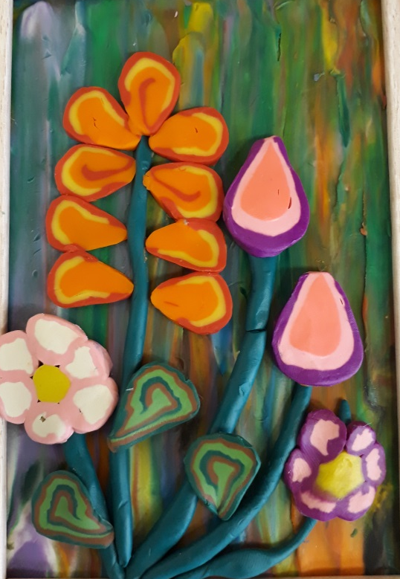
Последовательное выполнение цветка
Форма модуля может быть в виде круга, капельки, цветка

